Slide 1
公民探究與實作
01 如何找資料

Slide 2
目 次
不只有Google：資料蒐集管道
資料蒐集的原則

Slide 3

壹
不只有Google：
資料蒐集管道

Slide 4
一手資料 vs.二手資料
 | 一手資料（初級資料） | 二手資料（次級資料）
說 明 | 親身觀察、記錄、蒐集來的資料 | 對於一手資料的引用、詮釋、描述或加工之後的資料
舉 例 | 田野筆記、訪談稿、問卷結果、實驗數據、會議記錄、照片、個人傳記…… | 資料庫、參考工具書、新聞媒體報導、政府機關報告、百科全書、年鑑……

Slide 5
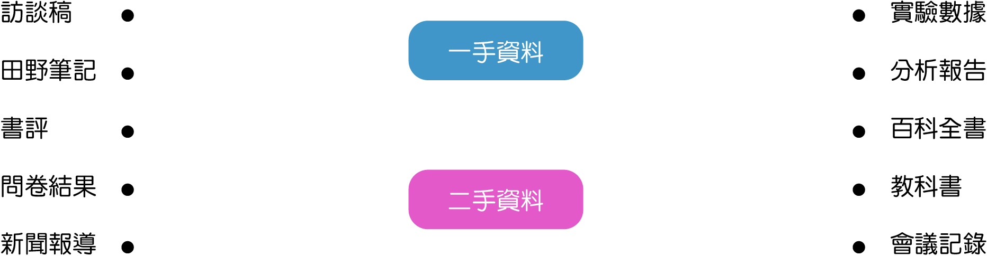
現學現賣
以下列出10種常見資料類型，請連連看並將其分類至正確的類別。

Slide 6
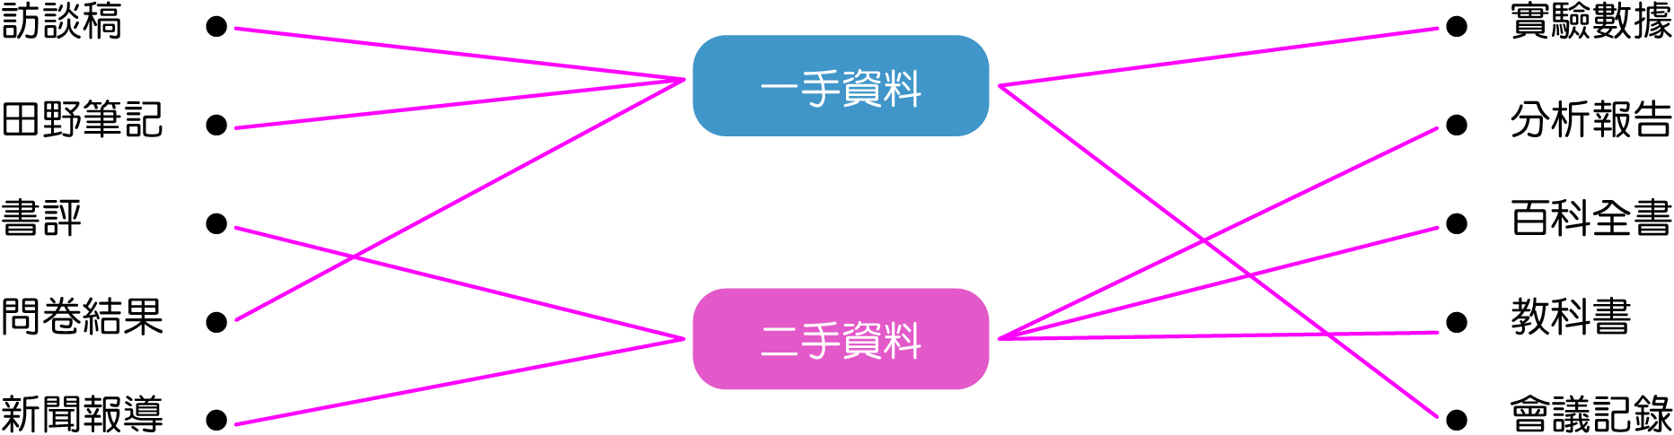
現學現賣
以下列出10種常見資料類型，請連連看並將其分類至正確的類別。

Slide 7
原來是醬
想一想：
一手資料和二手資料哪一種比較好？
ANS：
有些人認為一手資料出自於直接觀察，二手資料只是援引他人資料，可能有錯誤、抄襲、品質不良的問題，因此一手資料比較好。
不過，兩者並沒有哪個比較好，重點在於資料的正確性，以及是否符合自身所需。

Slide 8
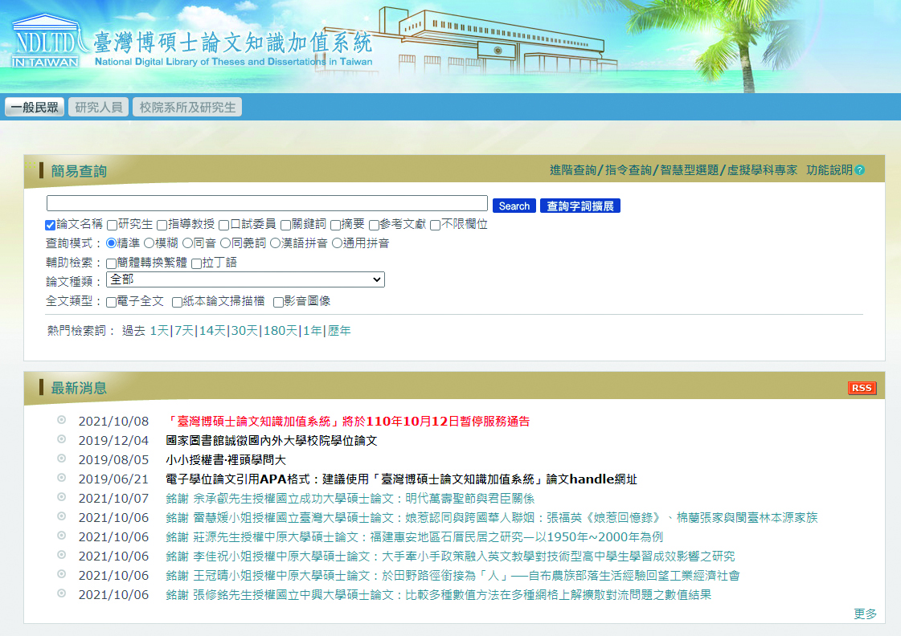
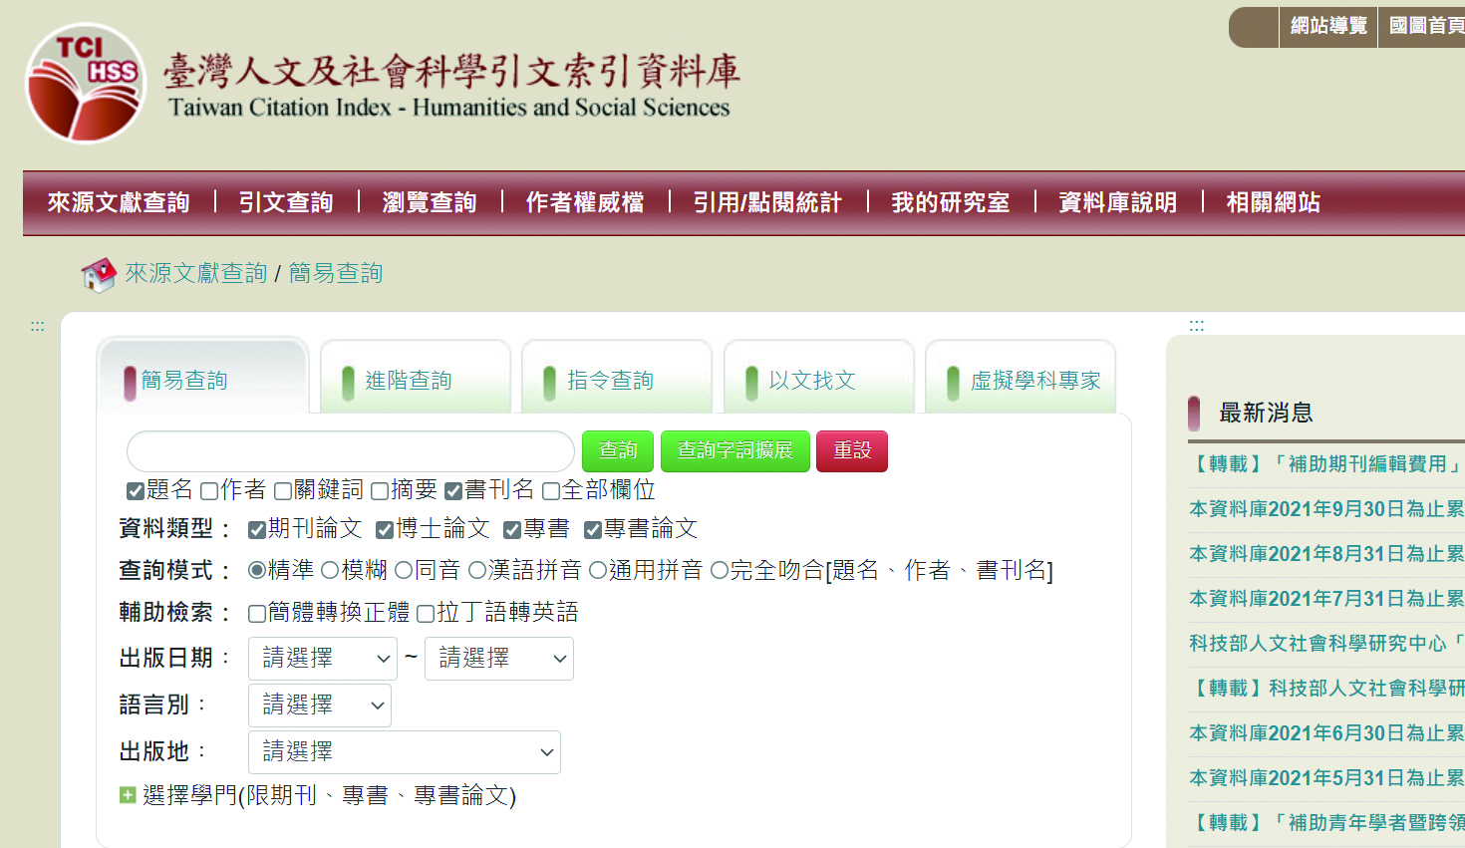
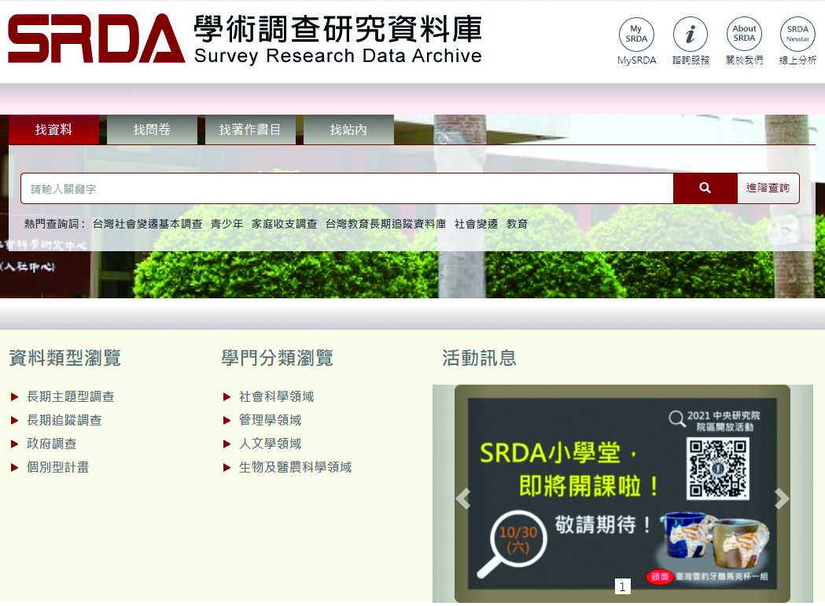
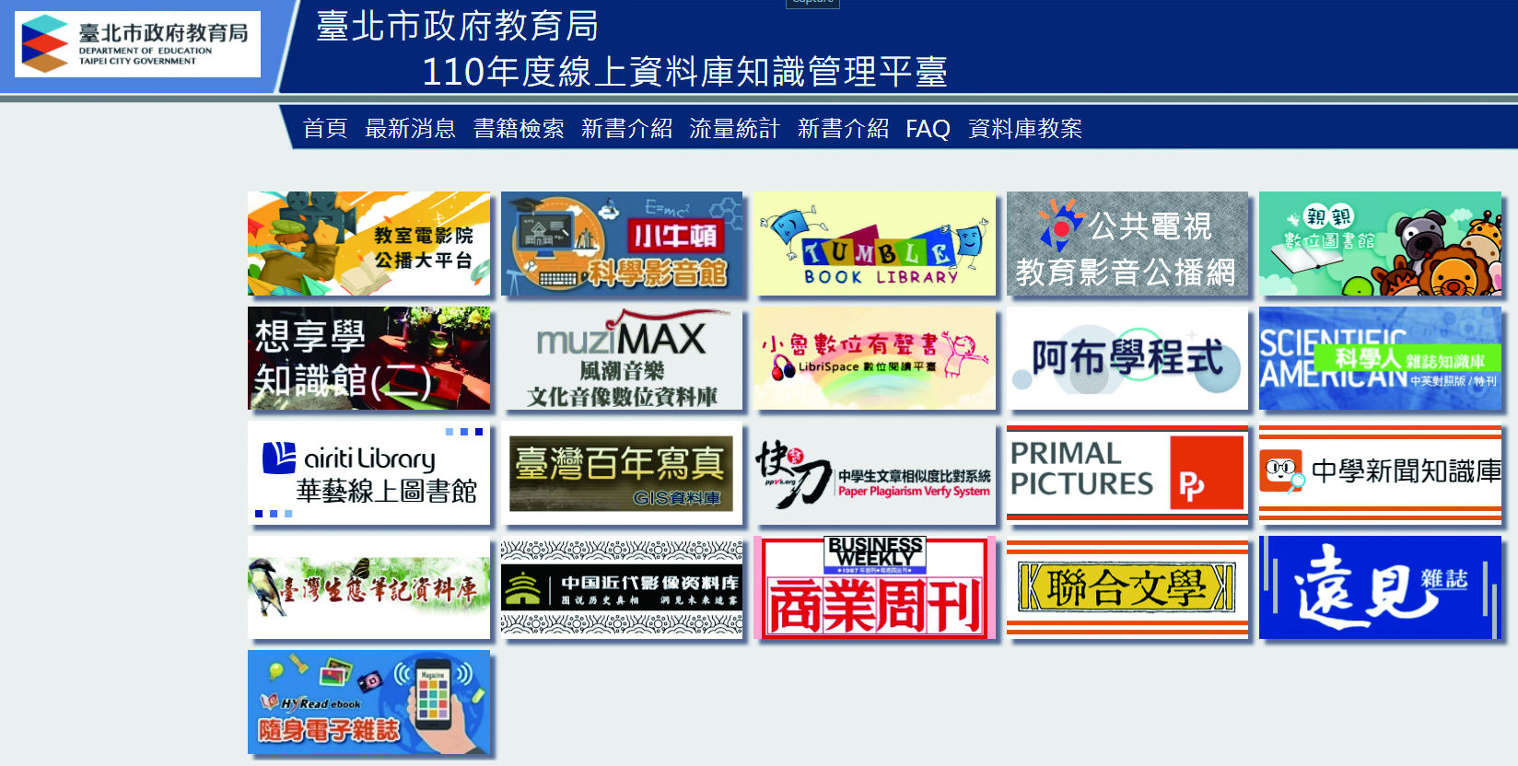
資料蒐集管道
‧臺灣博碩士論文知識加值系統
一、資料庫
將資料依照不同的主題，以及依照特定的邏輯整理在一起。
使用者利用搜尋引擎查找資料。
‧臺灣人文及社會科學引文索引資料庫
‧學術調查研究資料庫
‧臺北市線上資料庫知識管理平台

Slide 9

資料蒐集管道
二、參考工具書
以參考、查詢為目的，而非全篇閱覽。
按照特定編排方法將相關的資料彙整在一起，與資料庫概念相似。
包括書目、索引、字／辭典、百科全書、年鑑、統計年報、政府出報品…等。
‧大英百科全書（Encyclopedia Britannica）被認為是當今最具權威性的百科全書。

Slide 10









資料蒐集管道
三、新聞媒體
新聞媒體歷年的報導是瞭解事件發展脈絡最好的資料來源。
近年許多時事議題導向的新媒體會整理事件懶人包。
‧選擇品質可靠、多元的資訊來源，能夠擴展自己的視野，培養公民素養。

Slide 11
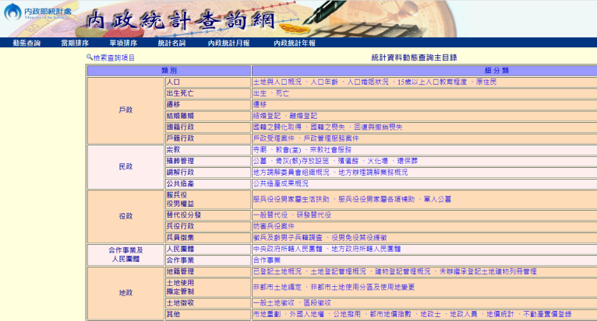
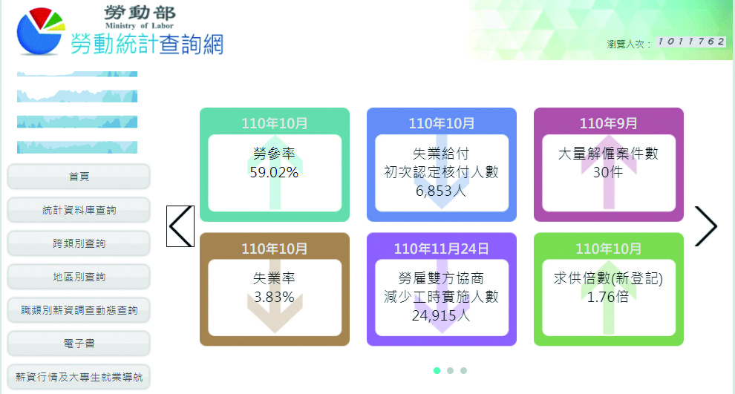
資料蒐集管道
四、政府機關報告
由政府定期、長期進行的調查，是較為穩定可信的官方統計資料。
依照想探究的主題，到相關政府部門或有關機構的網站查詢。

Slide 12
貳
資料蒐集原則

Slide 13
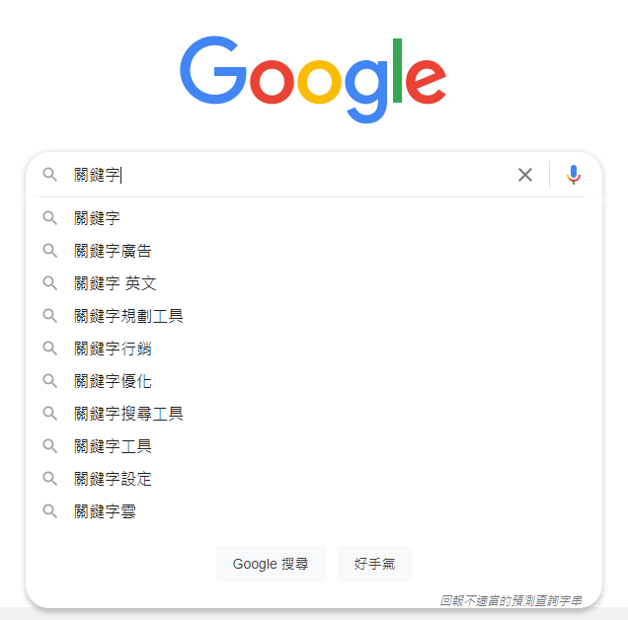
資料蒐集原則
一、善用關鍵字
從「人事時地物」思考，多嘗試不同的同義／近義詞，或者參考搜尋引擎的搜尋建議。
二、留心資料來源與品質
資料來源是否出自可靠的專家或組織？
資料內容能否與其他資料相互驗證？
資料是否客觀不偏頗？
資料是否符合主題或自身需求？

Slide 14
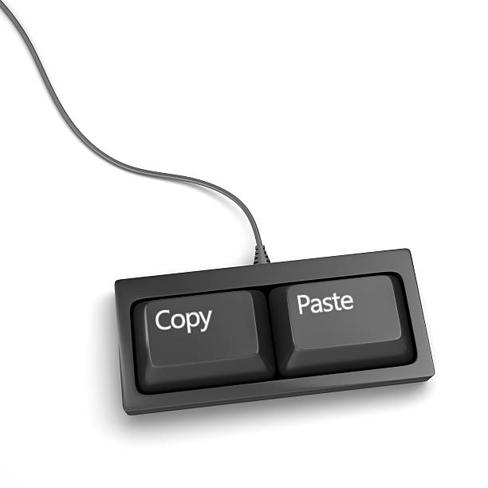
資料蒐集原則
三、一邊蒐集一邊整理
平時應養成一邊蒐集、一邊整理的習慣，若能簡單摘要和分類，後續查詢會更有效率。
四、正確而適當地引用
若有引用資料，應明確列出資料來源，尊重他人智慧結晶，也讓其他人方便查閱。
引用他人文章或觀點時應適當改寫，切勿原封不動複製貼上。

Slide 15
再進一步
常見的搜尋引擎指令
符號 | 代表意義
加號(+)／空格 | 讓所有關鍵字都出現在搜尋結果，即and的意思。
減號(-) | 將特定字詞排除於搜尋結果之外。
引號(" ") | 精準搜尋引號內的文字。
星號(*) | 替代不確定的內容，搜尋所有可能的結果。
OR | 同時搜尋多個關鍵字
site: | 搜尋特定網站內容
filetype: | 搜尋特定文件檔
數字..數字+單位 | 搜尋數字範圍

Slide 16
現學現賣
查資料練習
一、上網查詢資料，回答下列問題：
什麼是不在籍投票？有幾種常見的不在籍投票類型？
臺灣目前正在研擬的是哪種不在籍投票方式？進度如何？
二、你的資料類型和蒐集管道為何？
三、說明你如何判斷資料的品質與可信度。

Slide 17
搜尋引擎的運算方式
1. 爬行 (Crawling)
搜尋引擎都會有「自動搜尋機械人」 (又稱為「網絡蜘蛛 – Web Spiders」) 造訪不同的網站並抓取新的內容，如文字、圖像及影片等，就像蜘蛛在蜘蛛網上爬行一樣。透過不斷重覆這些步驟，自動搜尋機械人能夠找到大量的網路資訊，也可以從其他途徑發現新的網址。
2. 檢索 (Indexing)
當「自動搜尋機械人」找到網路資訊時，會把這些資訊儲存至巨大的資料庫中，待有需要時提供給用戶，而這個過程就是「檢索」。
3. 排名 (Ranking)
當用戶搜尋資訊時，搜尋引擎會從索引中找出具關聯性的資訊，並根據不同的因素，如用戶位置、語言、使用裝置、網站內容與查詢的相關性等，把網頁順序排列出來。排名受一系列千變萬化演算法影響，因此我們無法深究每個排名因素的權重。
資料來源： https://www.mwi.com/zh-hk/how-search-engines-work/

